Slide 1
КОЛЕДНИ ИЗНЕНАДИ

Slide 2
ВЕСЕЛИ
ПРАЗНИЦИ
1
2
Избери една коледна играчка
3
4
5
6
8
7
10
11
9
12

Slide 3
Коренът на уравнението
(х – 3)(х + 3)=(х – 1)² + 5
Х = 7,5

Slide 4
Корените на уравнението
$\left|7у−14\right|−9=\left|2−у\right|$ са:

Slide 5
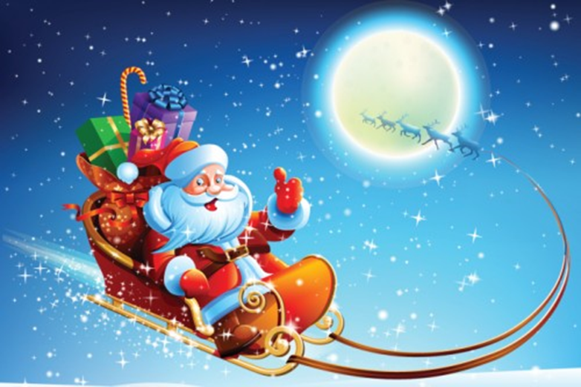
0,5
Сборът от корените на
уравнението
7х( – 2х + 3)(х + 1) = 0 е:

Slide 6
В)
Кое от уравненията
няма корен
А) 7х = 6х – 1
Б) 3х = – 3 х
В) 0х – 3 = 0
Г) 2х + 2 = 2 + 2х ?

Slide 7
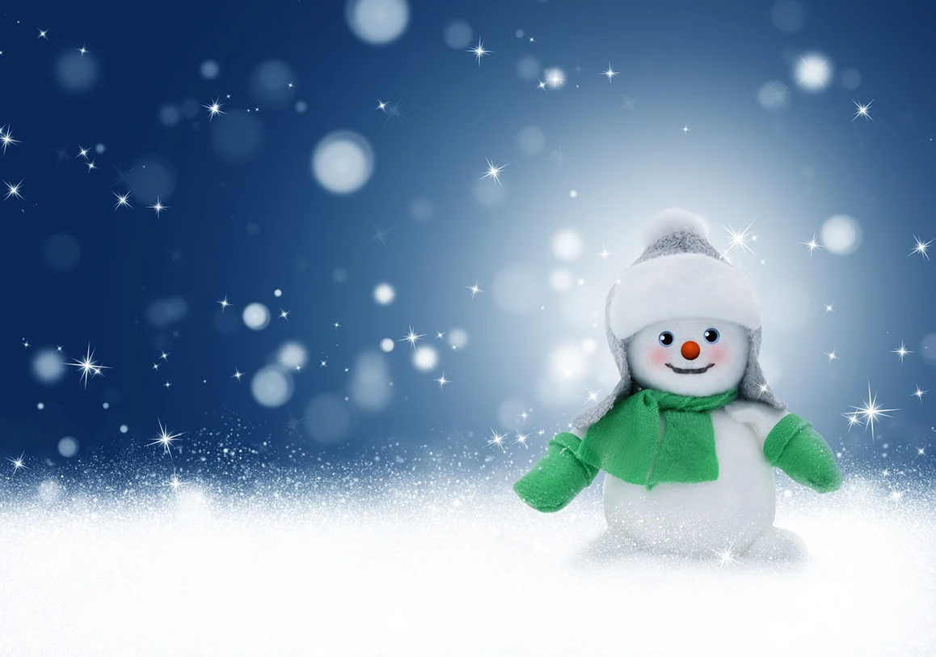
втора
Участваш в надбягване. Задминаваш втория в надбягването. На коя позиция си?

Slide 8
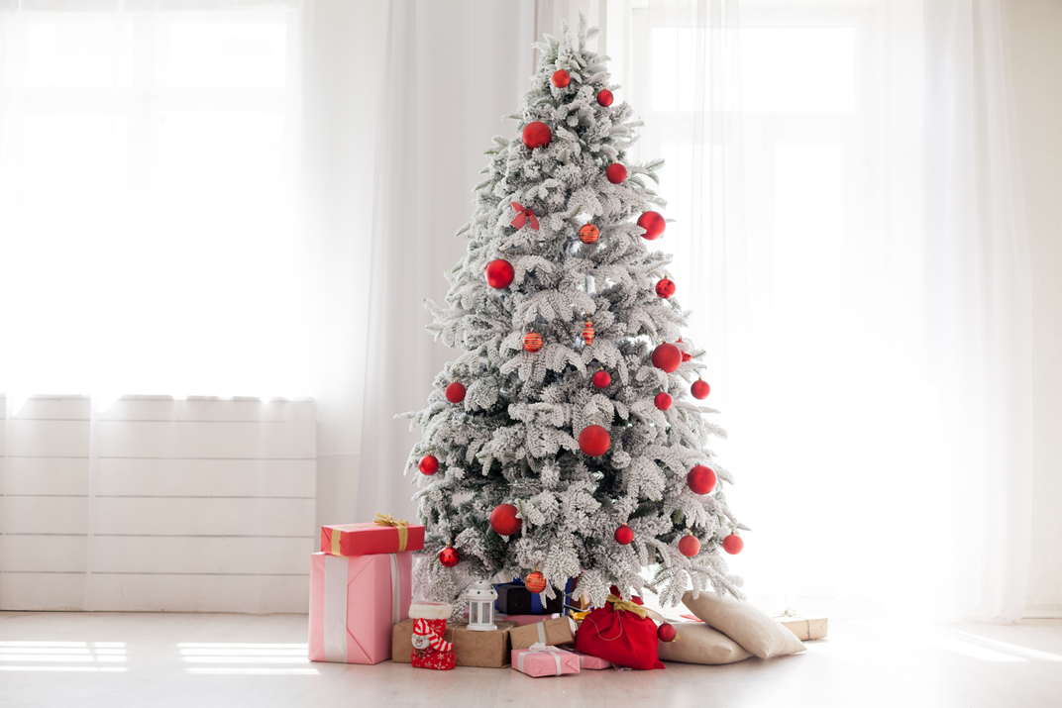
Принтер отпечатва 15 страници
за 1 минута а друг – за същото
време отпечатва с 3 страници
по-малко. За колко минути двата
принтера ще отпечатат заедно 405 страници?
За 15 минути

Slide 9
Много коледни емоции нека има тази вечер и
живота ти да бъде все така страхотен.

Slide 10
0,5

Slide 11
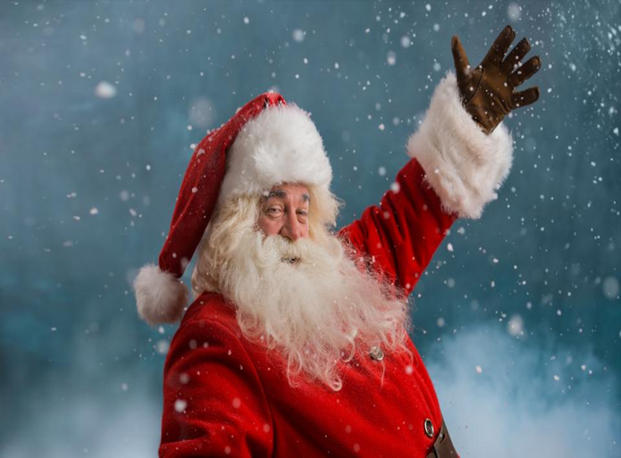
0,5
Вие сте специални и уникални,
вашата Коледа може да бъде
също толкова специална и
уникална, колкото сте и вие!
Дарявайте доброта и ще бъдете възнаградени,бъдете милостиви
и ще бъдете благословени!

Slide 12
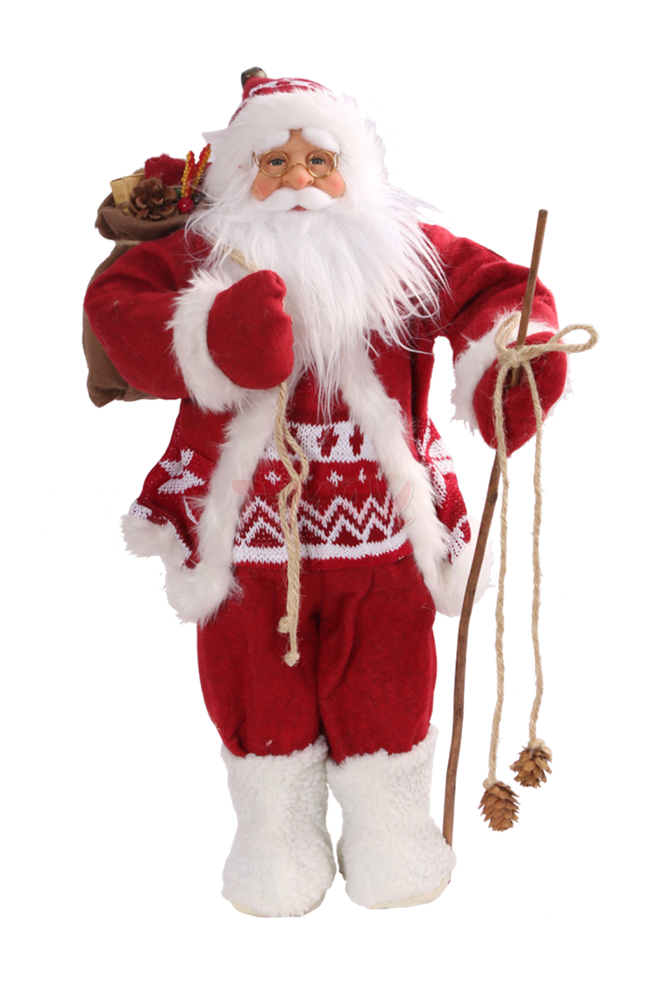
0,5
Пожелавам ви една незабравима, красива и приказна Коледа.
Нека новата 2021 година ви носи само радости и успехи!

Slide 13
втора
Днес ще получиш безброй подаръци и коледни
пожелания, но най-хубавите нека бъдат тези,
които не могат да се купят с пари и ни
правят истински щастливи!
Нека Коледа ви донесе всичко онова,
което най-много искате, а през
новата година нека успехите ви
да се множат с всеки изминат ден!

Slide 14
Весели коледни празници!
Щастлива Нова година!

